Slide 1

题型三 分析文本特色题
——化个为类，化类为篇

Slide 2
知 识 构 建
分析文本特色题
核 心 突 破
规 范 养 成

Slide 3
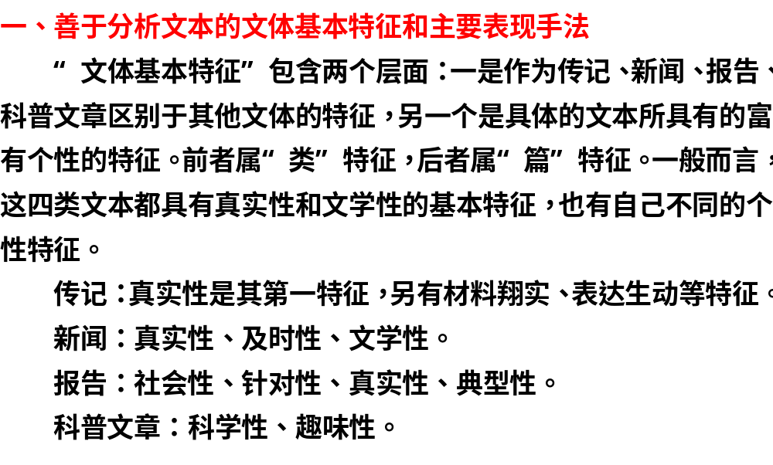

Slide 4
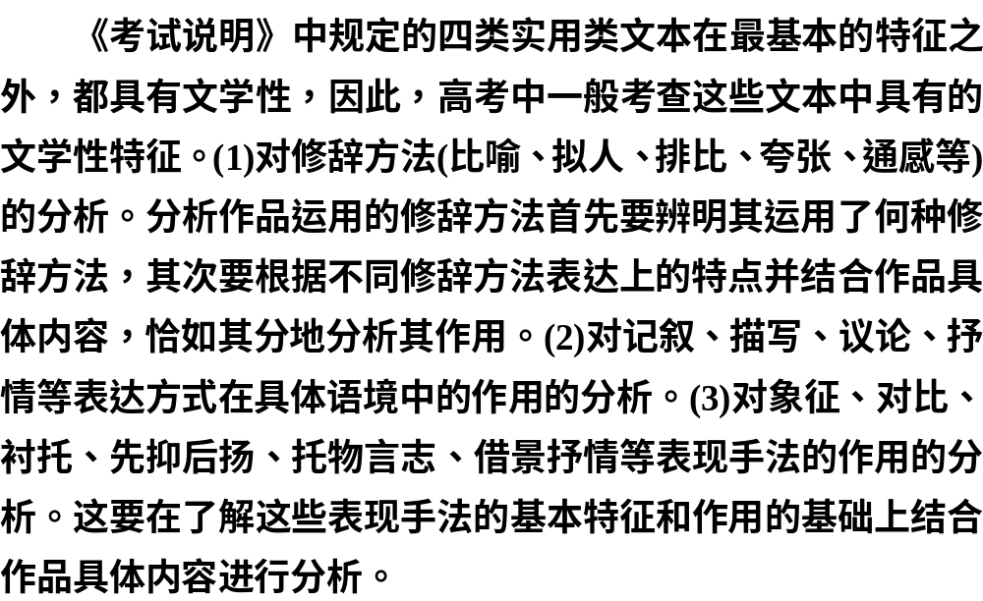

Slide 5
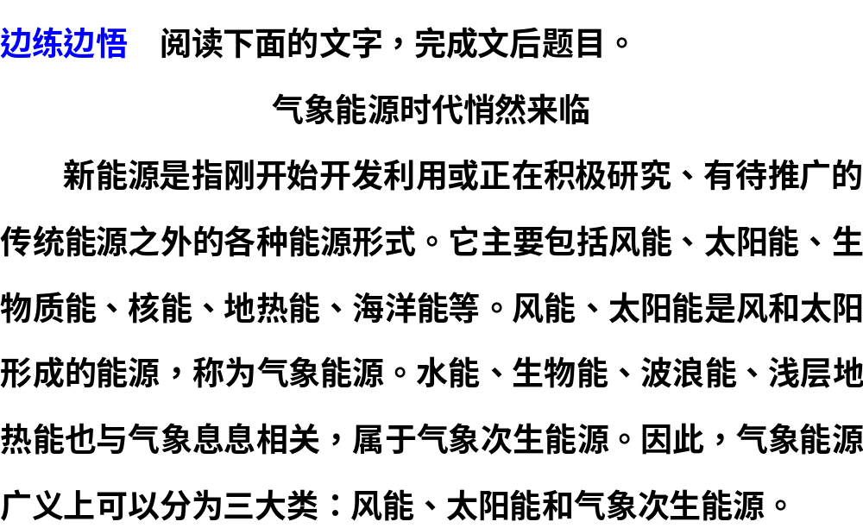

Slide 6

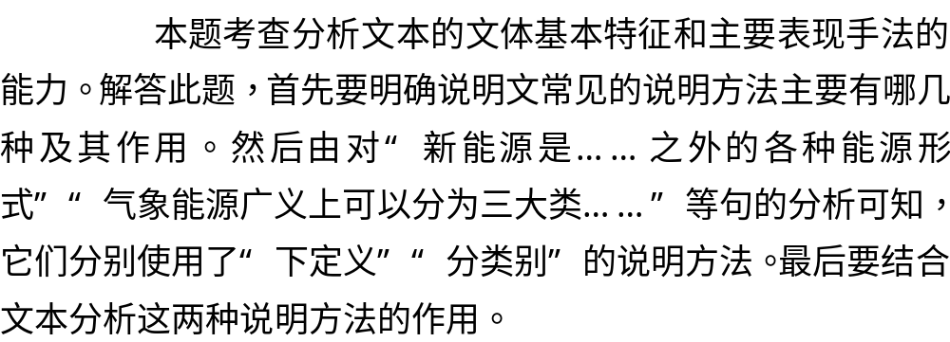
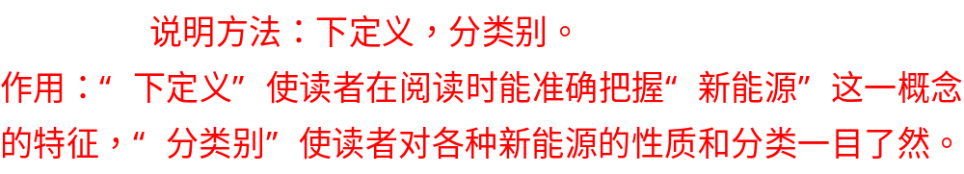
解析
答案

Slide 7
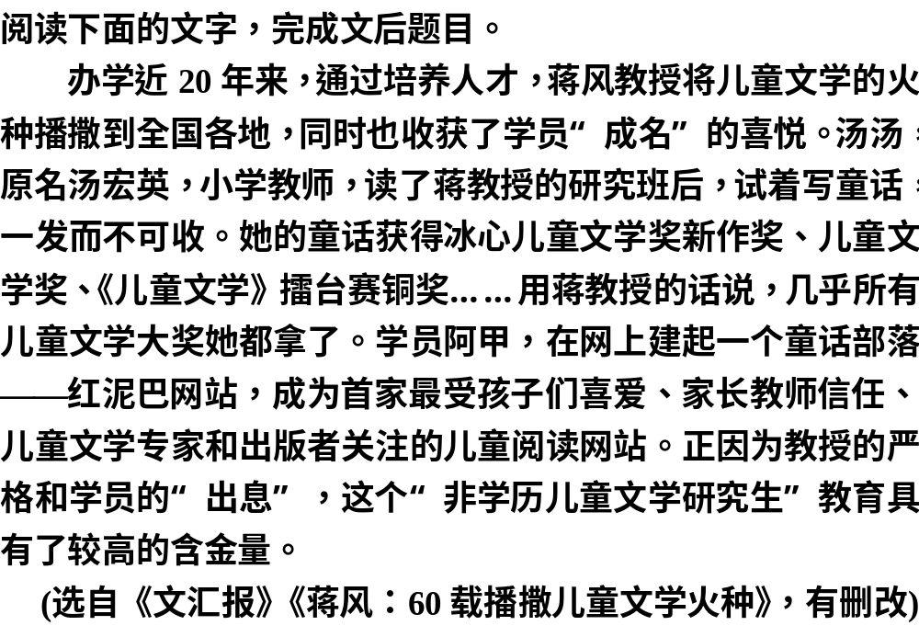

Slide 8
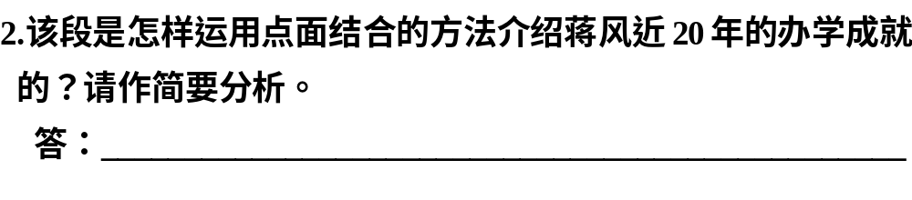

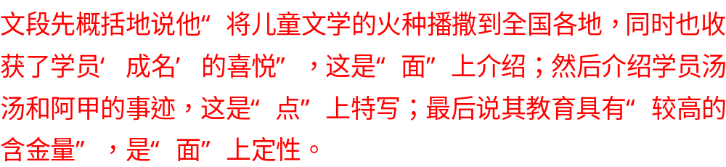
解析
答案

Slide 9
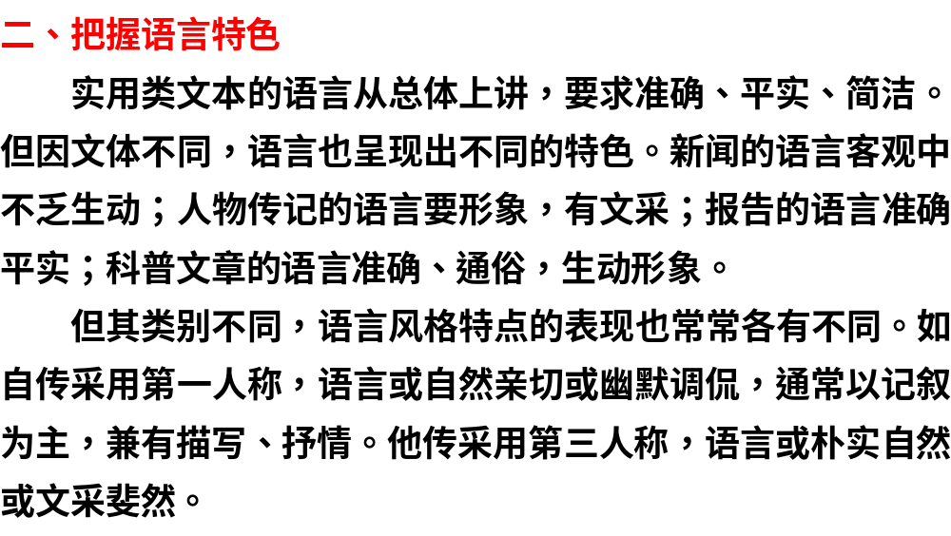

Slide 10
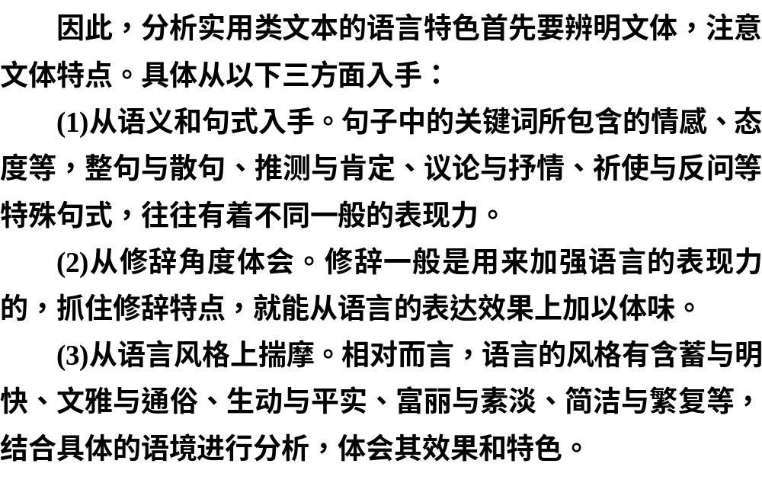

Slide 11
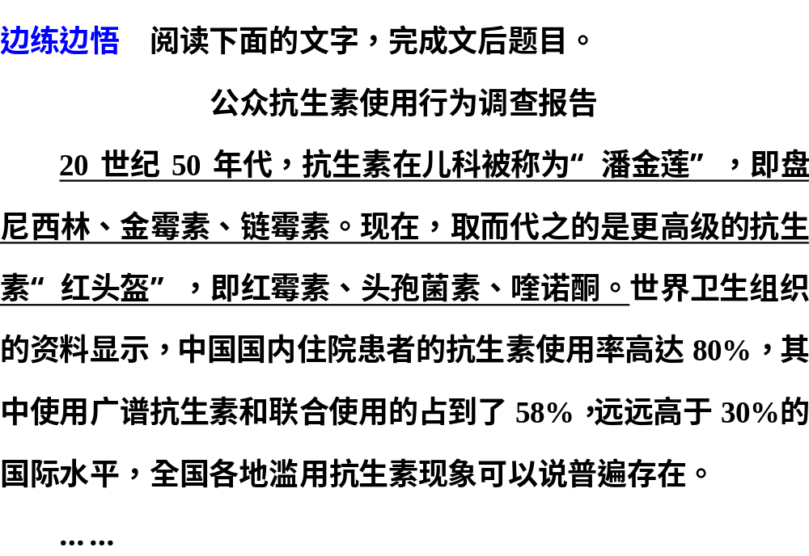

Slide 12
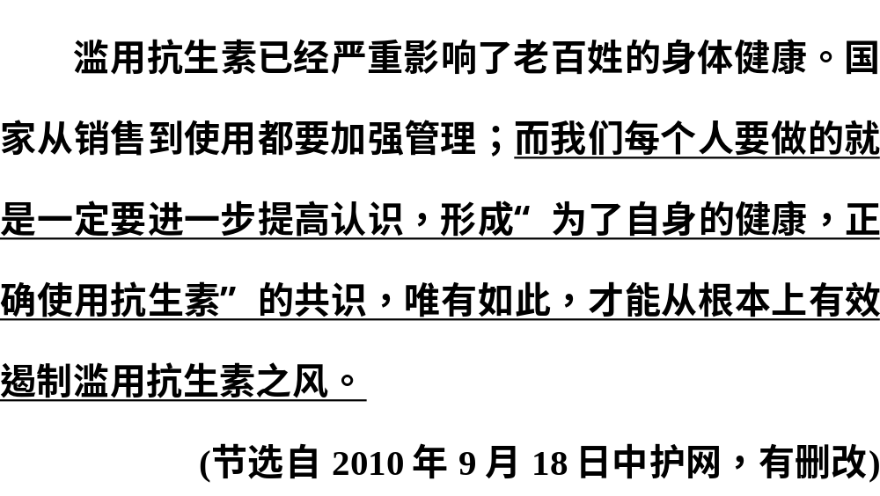

Slide 13
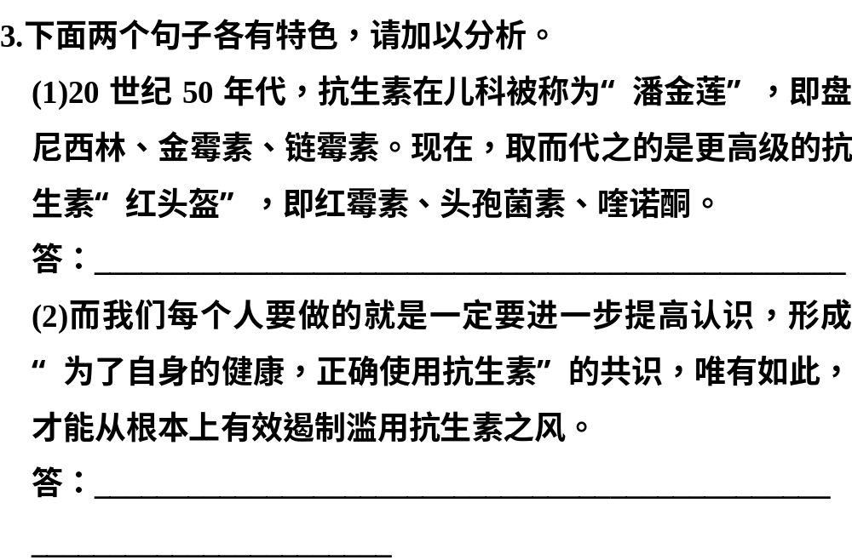
运用谐音，诙谐幽默，生动形象，让人印象深刻。
使用“一定”和“唯有如此”等词语，态度明确，
语气强烈，行文严谨。

Slide 14
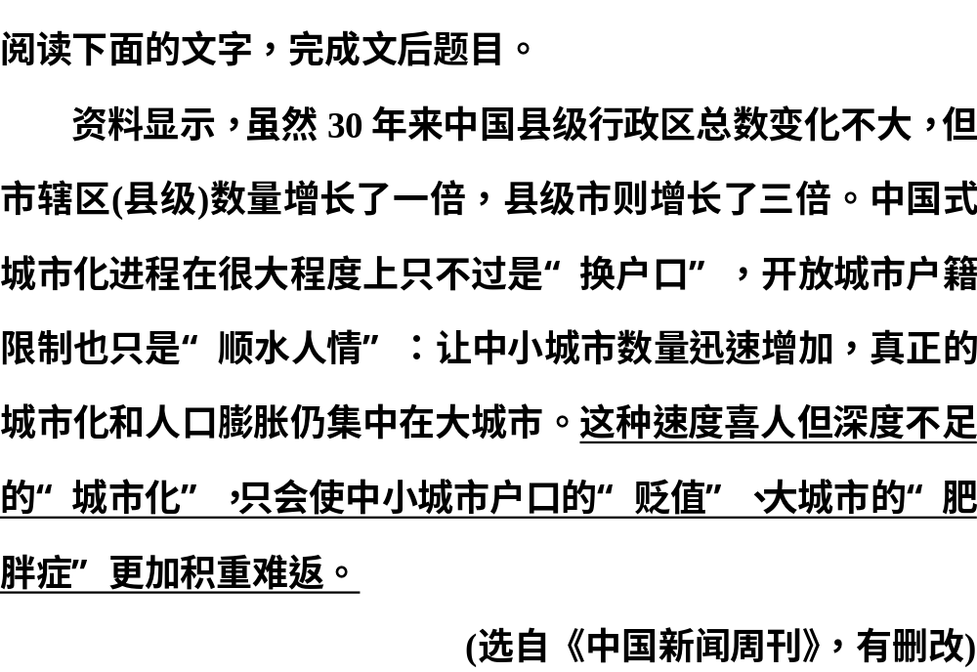

Slide 15

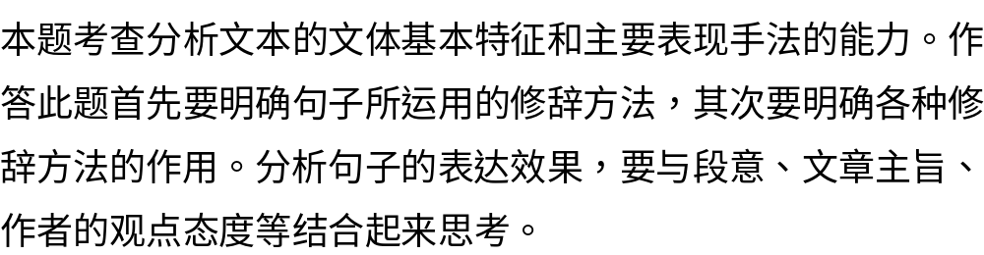
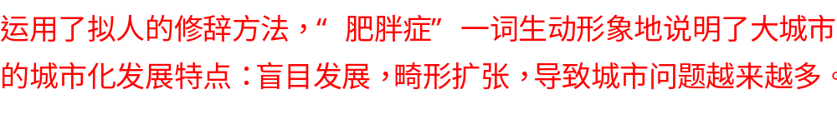
解析
答案

Slide 16
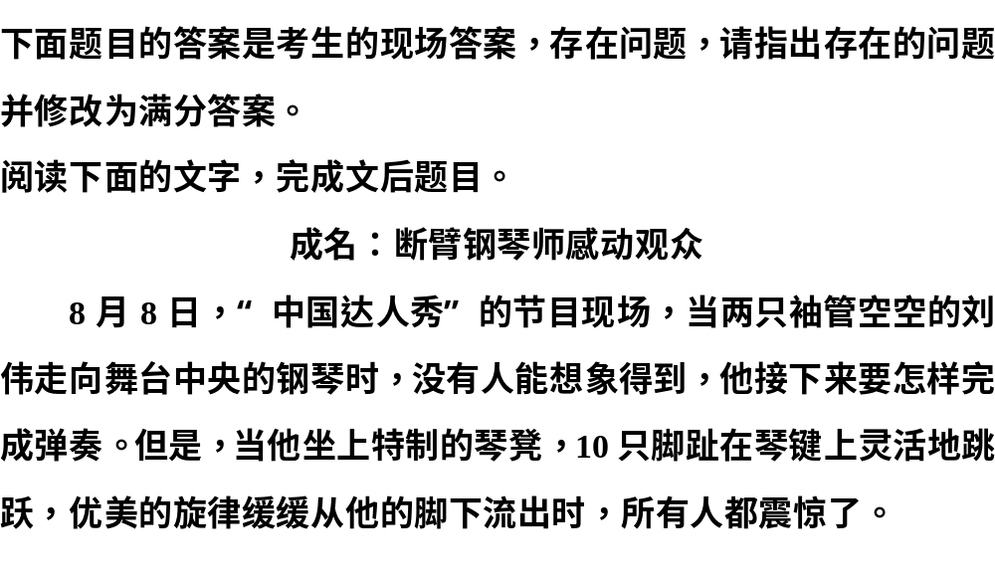
阅卷现场
因题突破

Slide 17
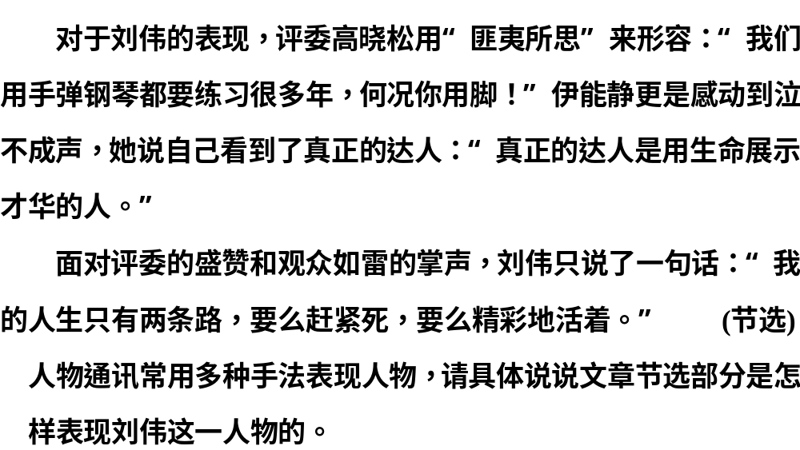
阅卷现场
因题突破

Slide 18
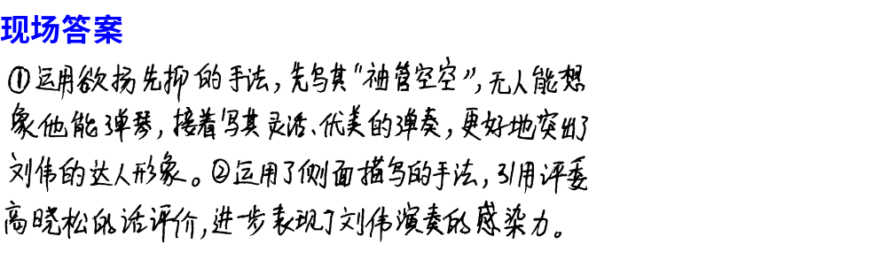

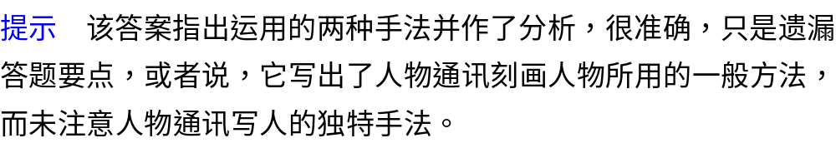
阅卷现场
因题突破

Slide 19

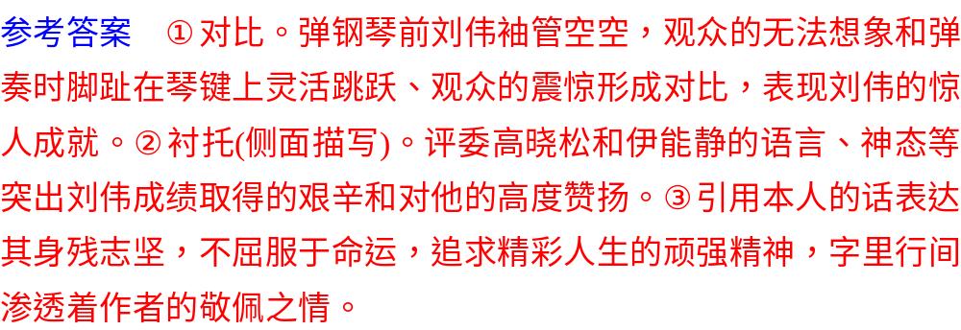
阅卷现场
因题突破

Slide 20
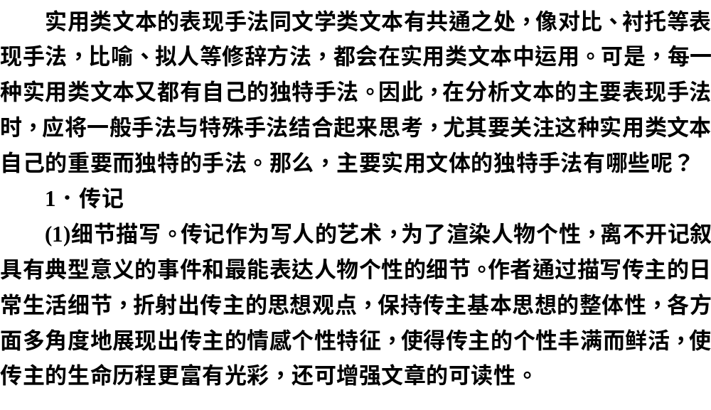
阅卷现场
因题突破

Slide 21
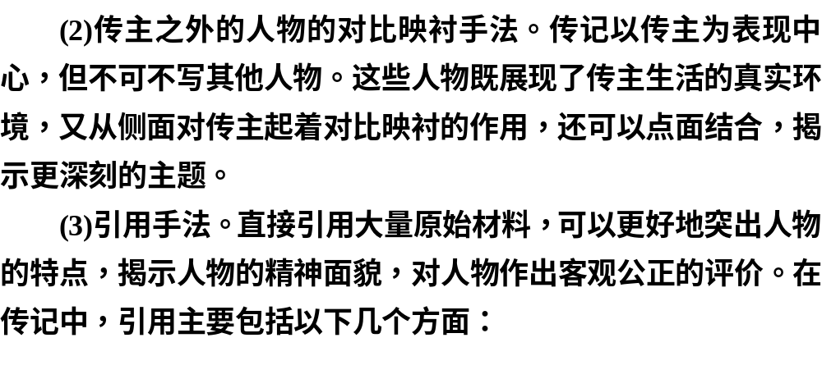
阅卷现场
因题突破

Slide 22
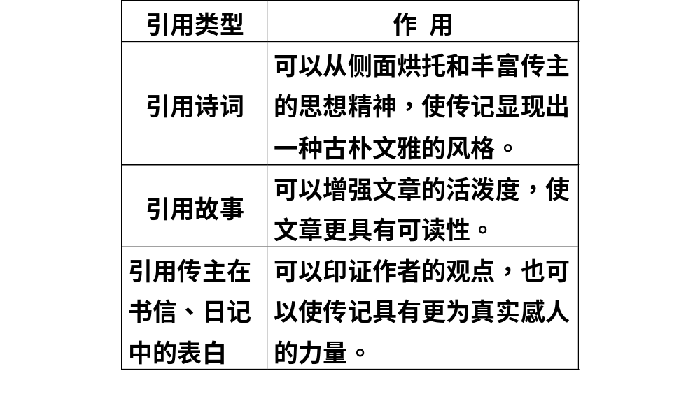
阅卷现场
因题突破

Slide 23
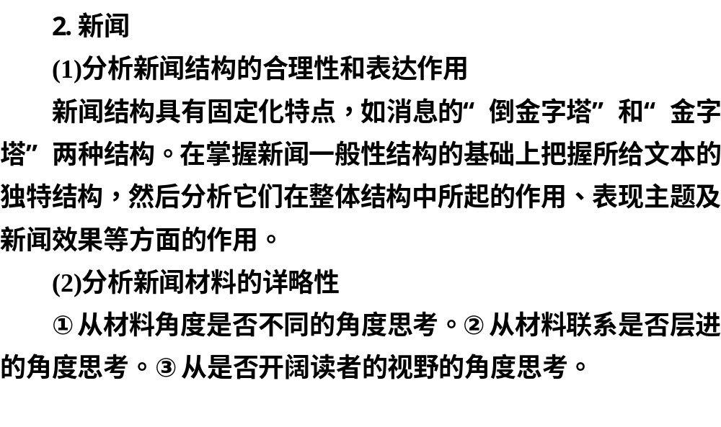
阅卷现场
因题突破

Slide 24
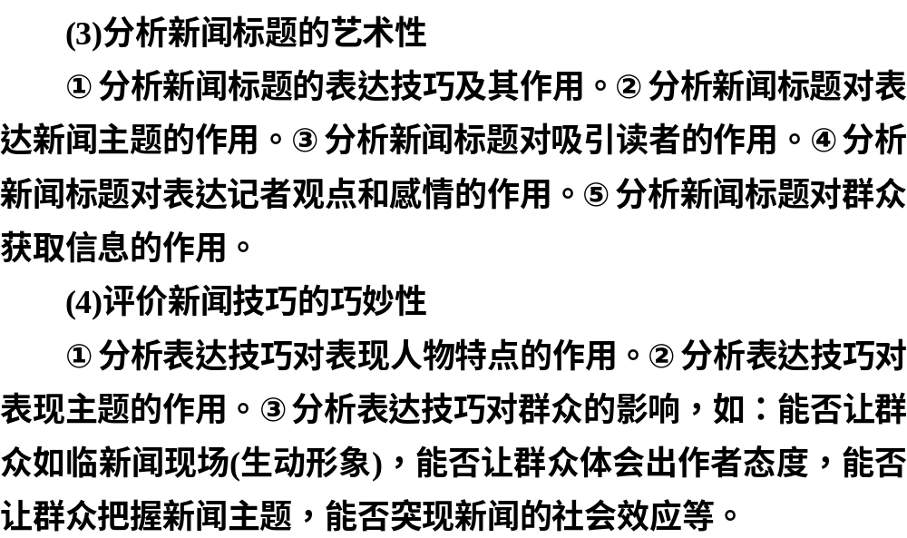
阅卷现场
因题突破

Slide 25
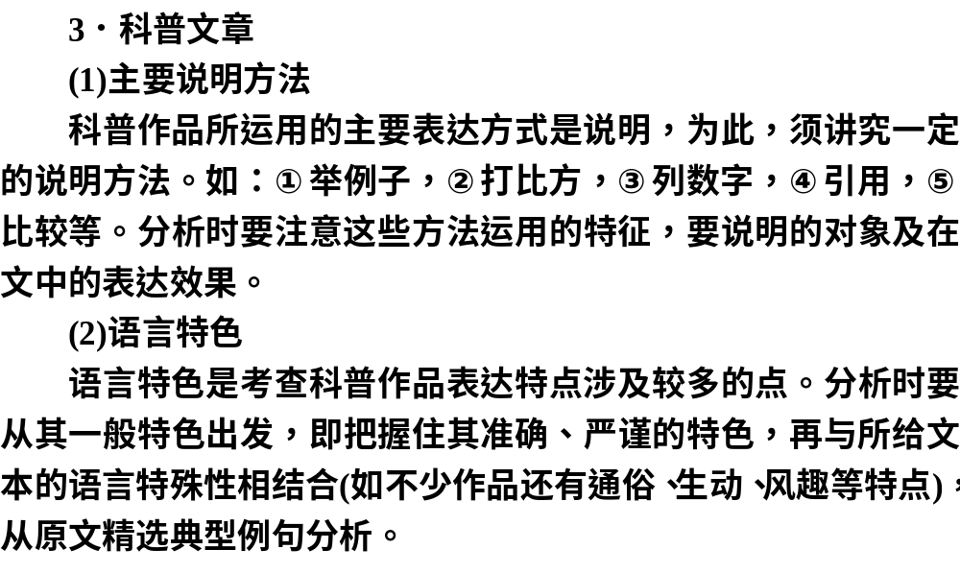
阅卷现场
因题突破

Slide 26
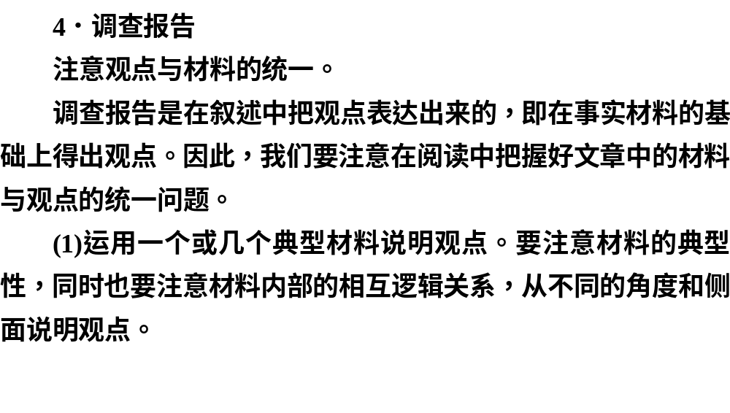
阅卷现场
因题突破

Slide 27
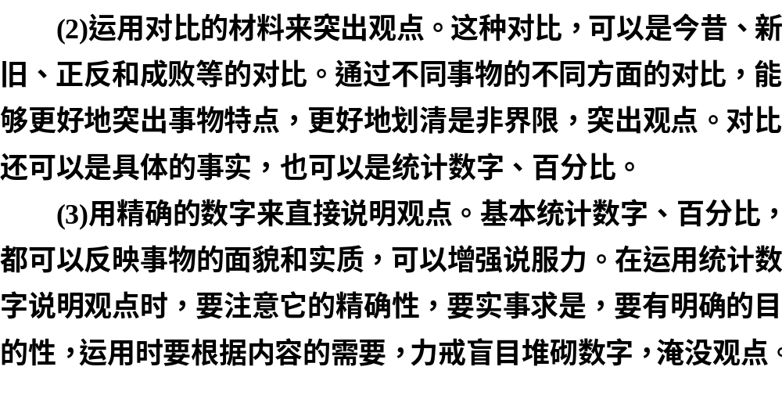
阅卷现场
因题突破

Slide 28
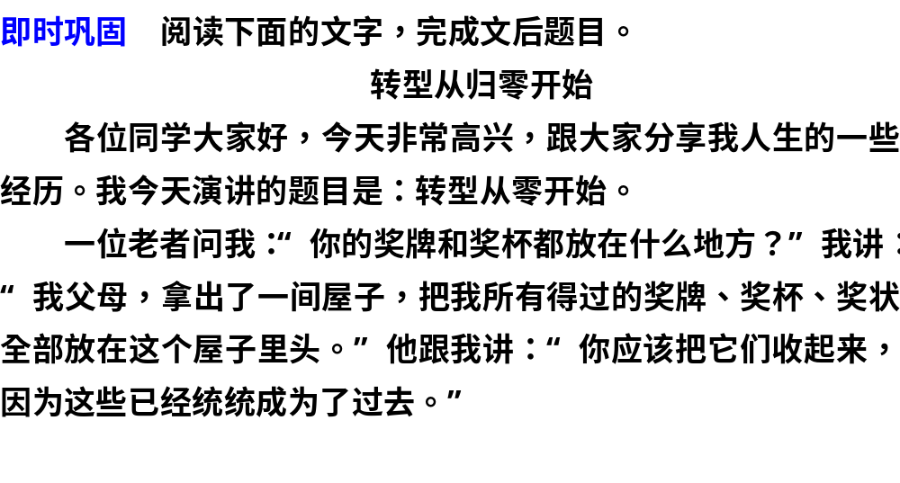
阅卷现场
因题突破

Slide 29
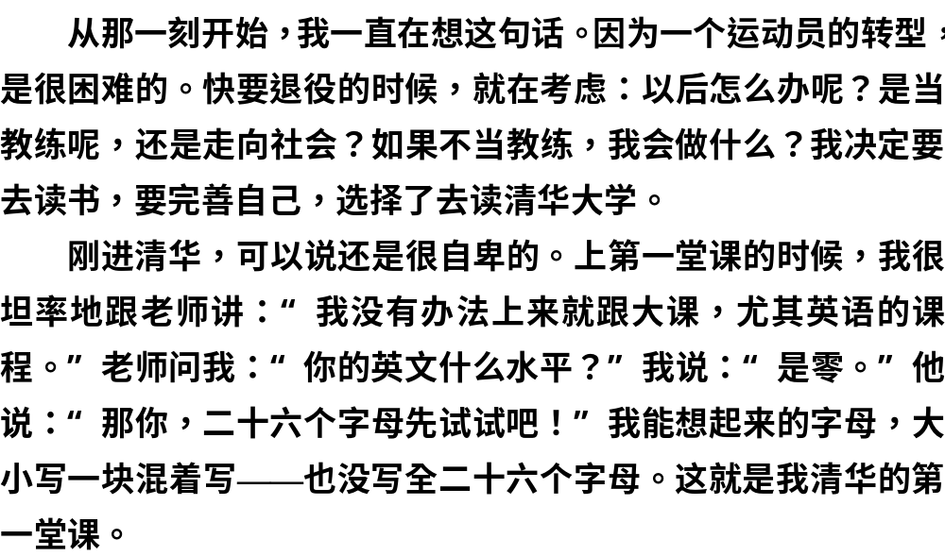
阅卷现场
因题突破

Slide 30
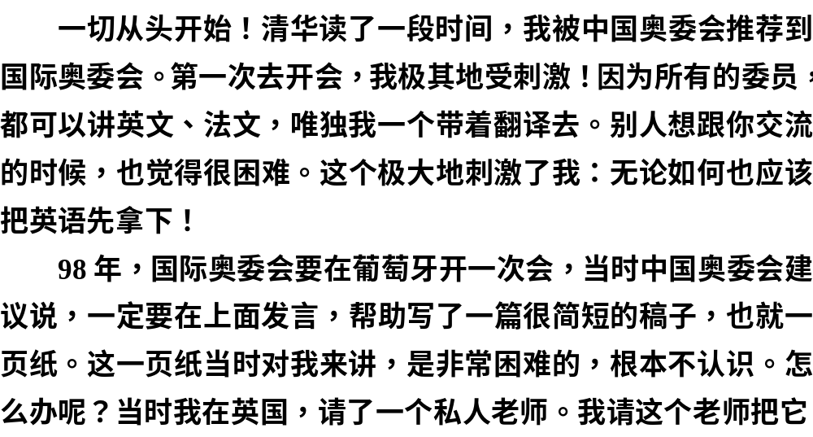
阅卷现场
因题突破

Slide 31
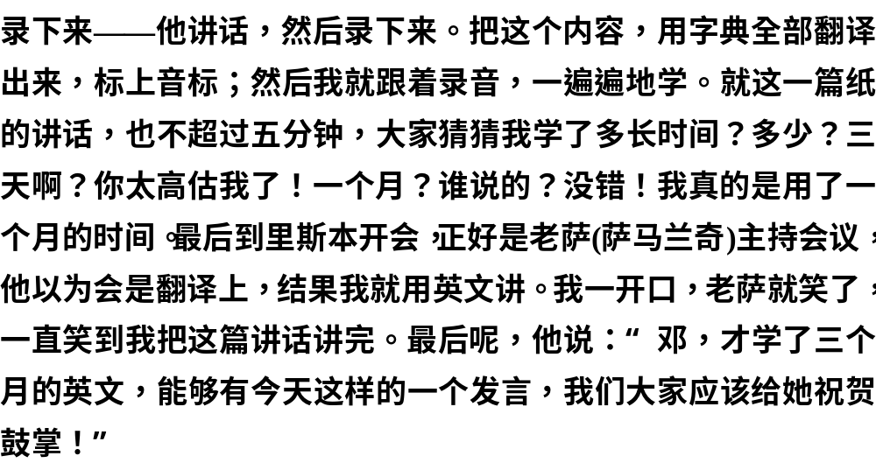
阅卷现场
因题突破

Slide 32
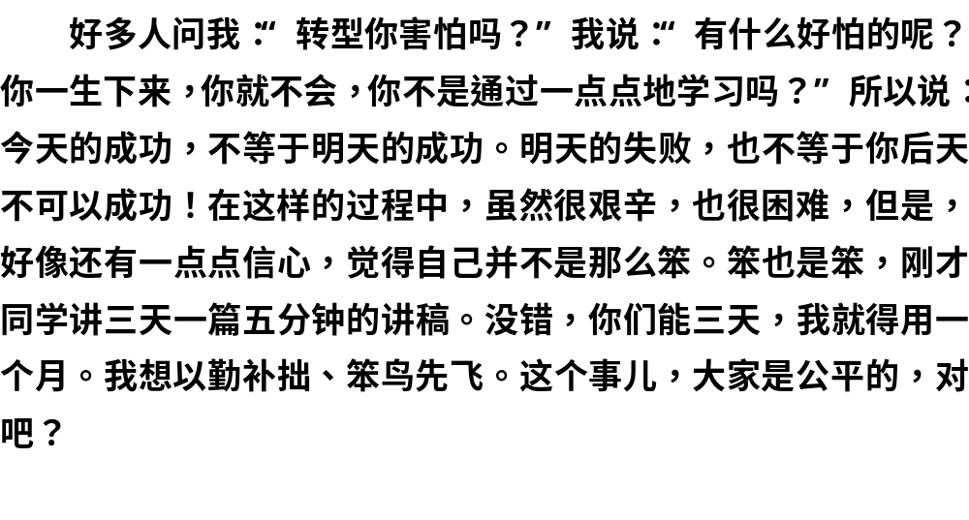
阅卷现场
因题突破

Slide 33
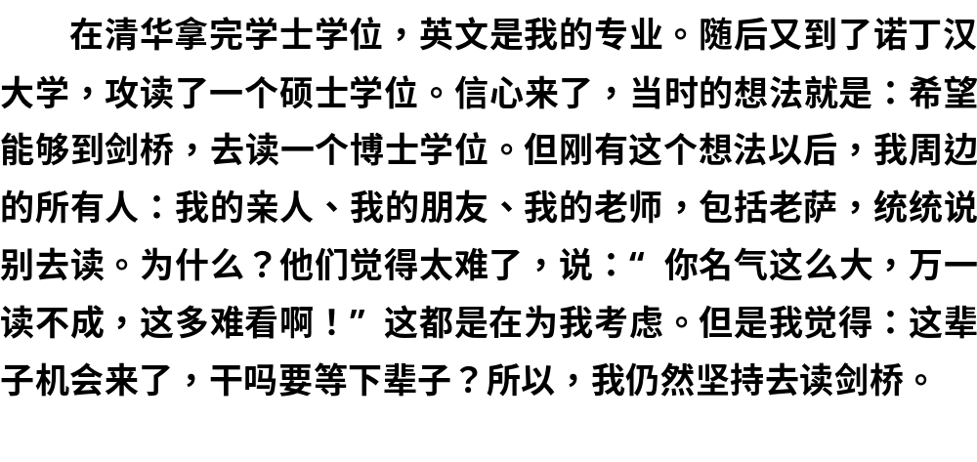
阅卷现场
因题突破

Slide 34
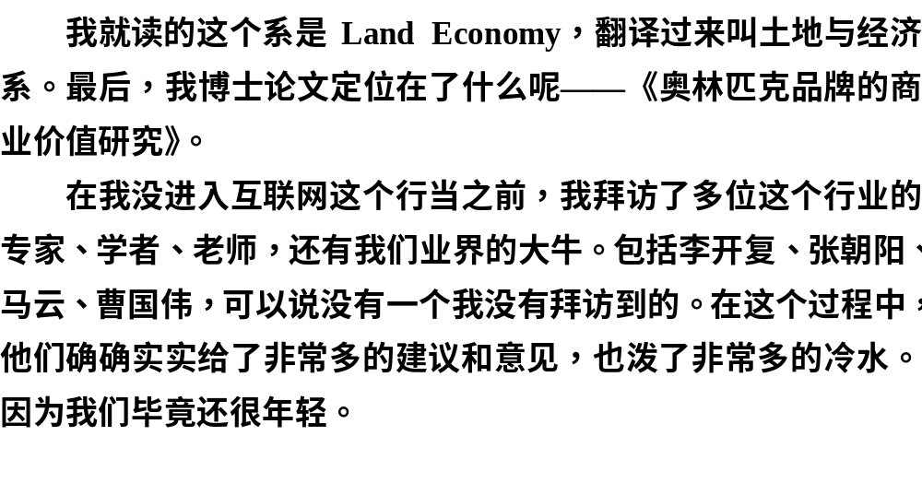
阅卷现场
因题突破

Slide 35
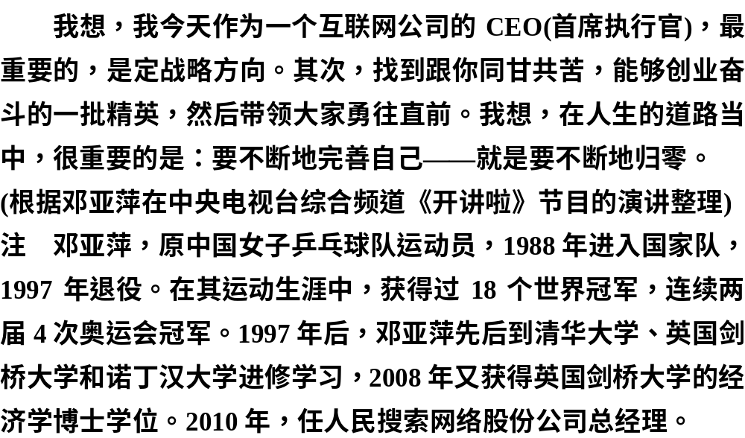
阅卷现场
因题突破

Slide 36

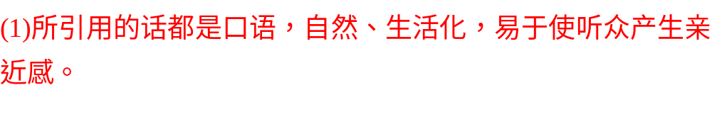

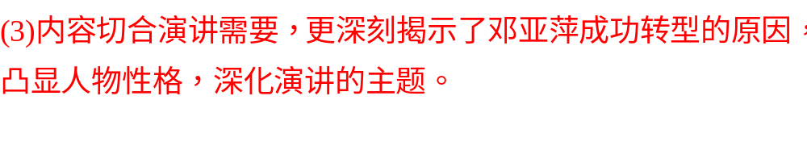
阅卷现场
因题突破
答案

Slide 37
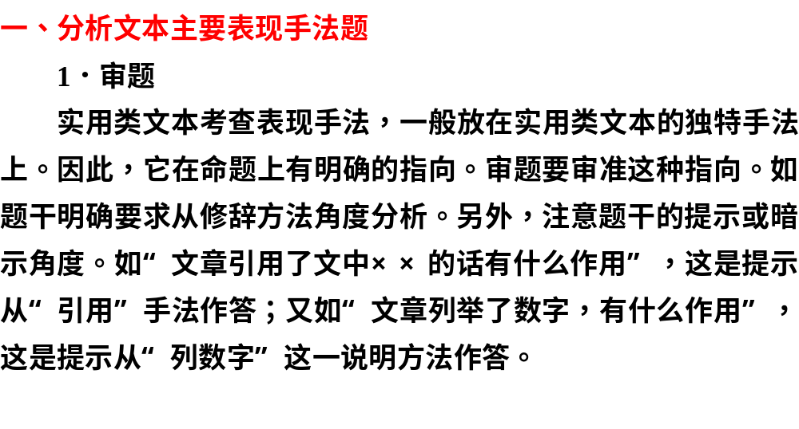

Slide 38
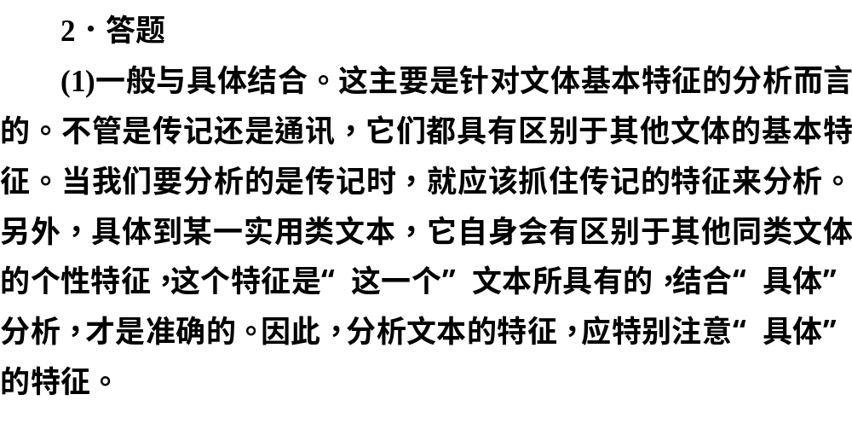

Slide 39
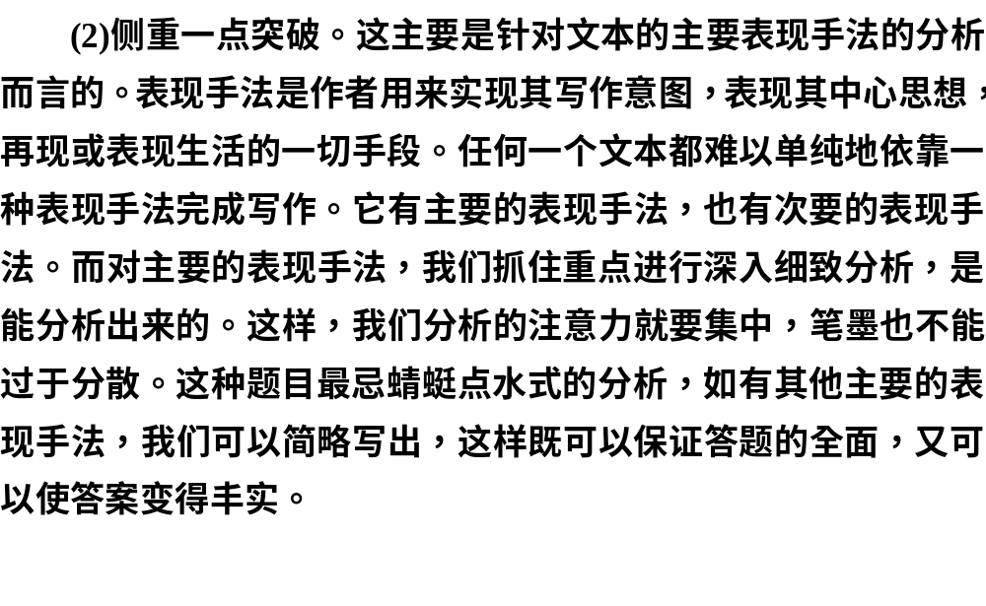

Slide 40
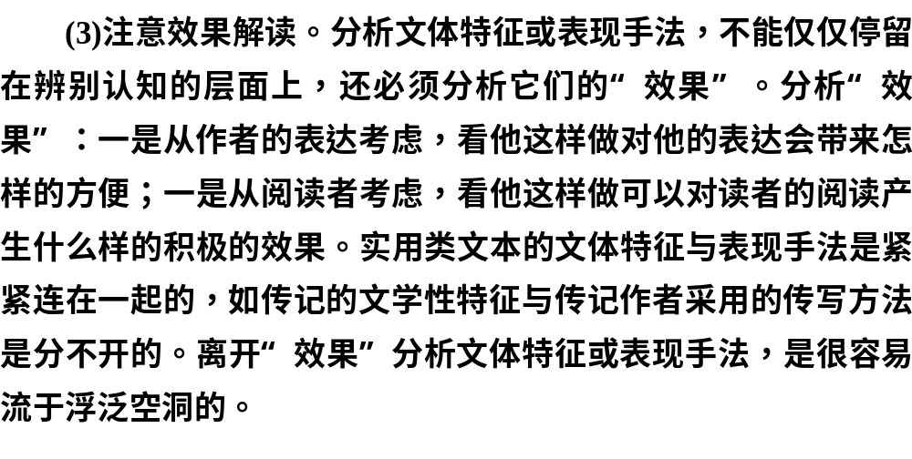

Slide 41
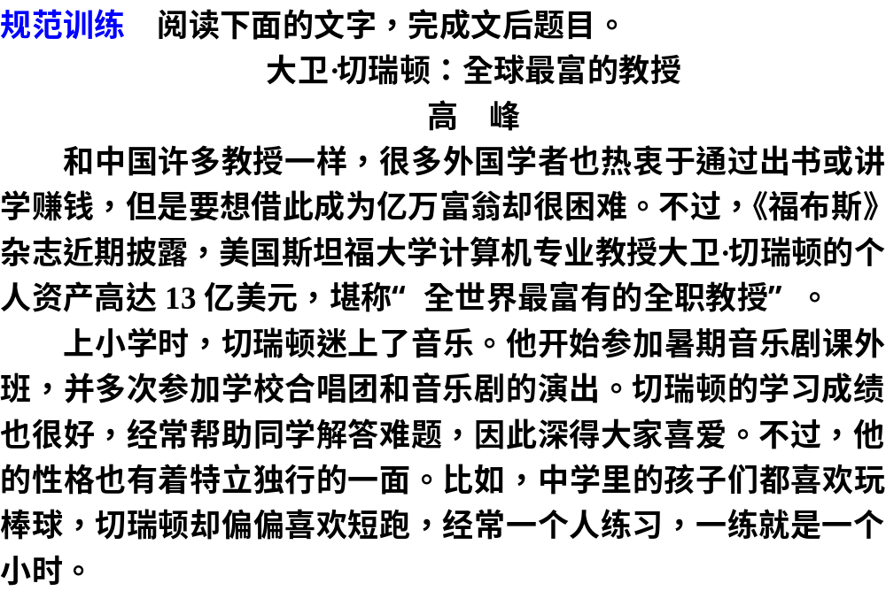

Slide 42
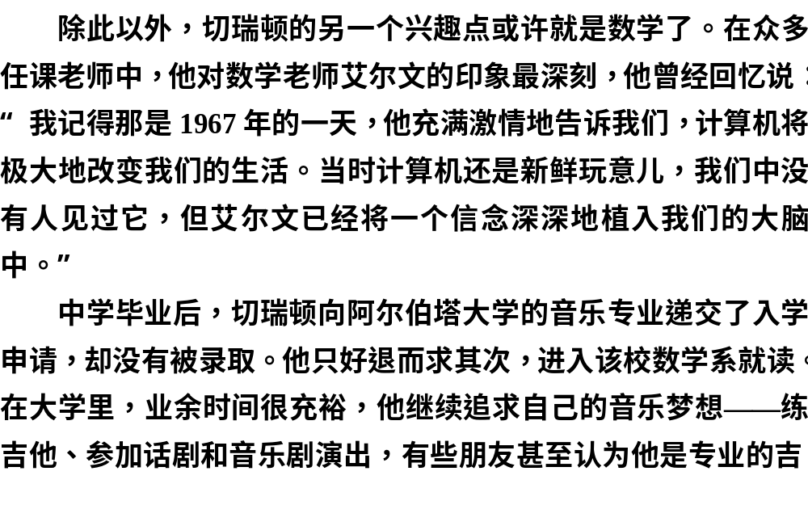

Slide 43
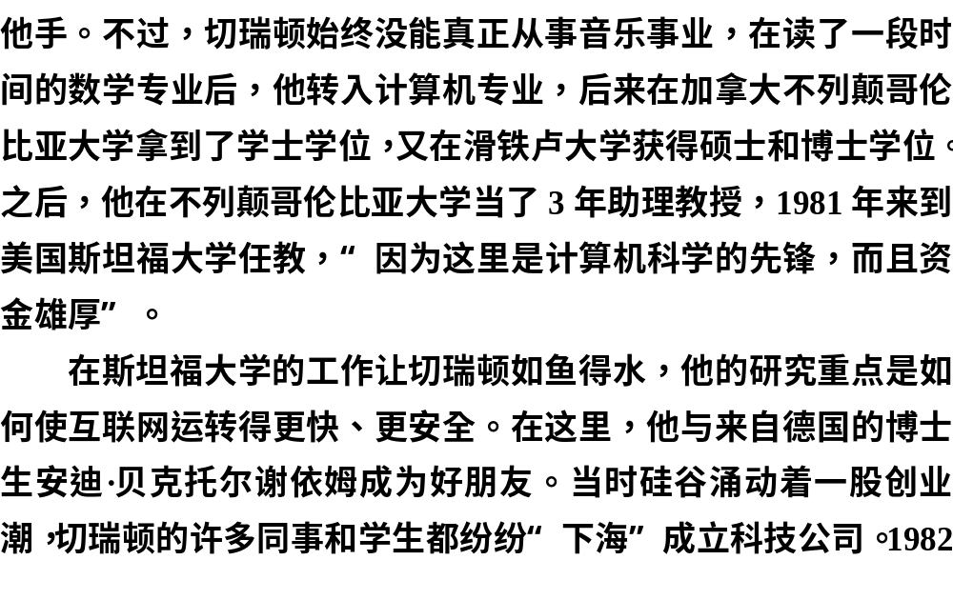

Slide 44
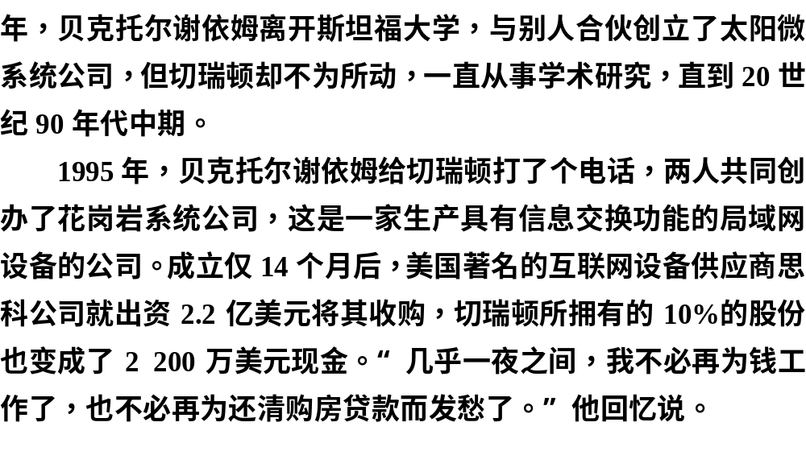

Slide 45
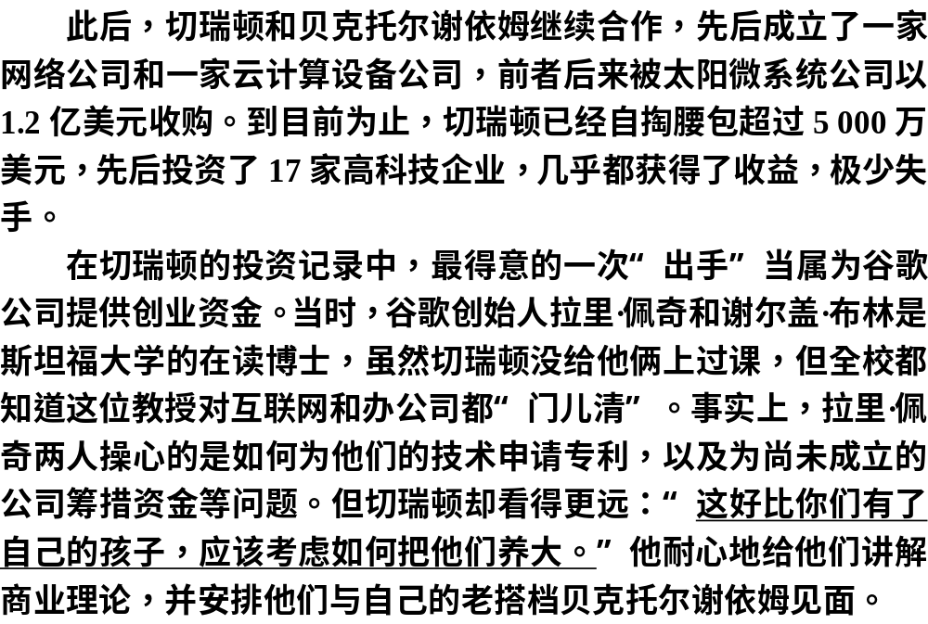

Slide 46
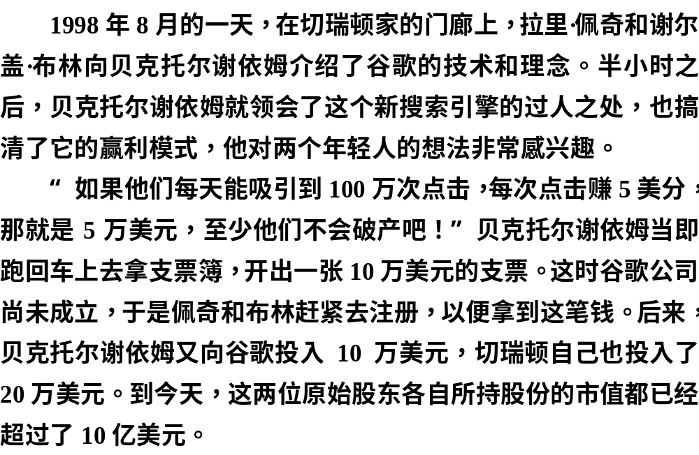

Slide 47
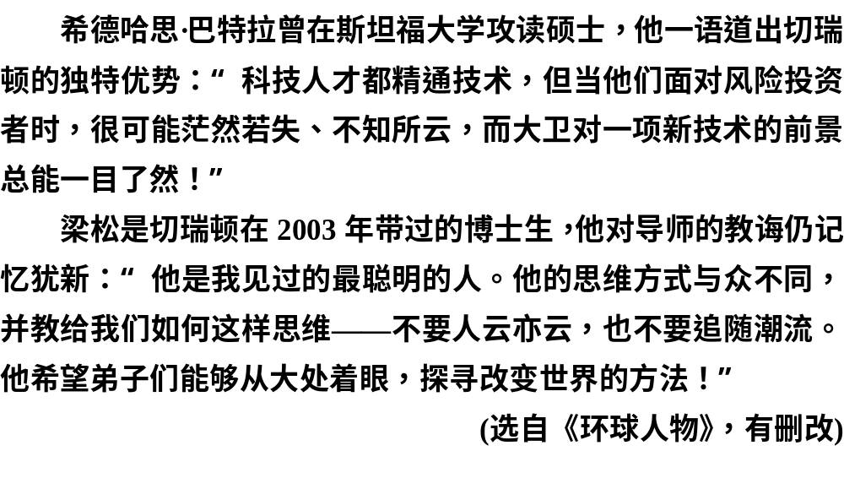

Slide 48


答案

Slide 49




答案

Slide 50


Slide 51


Slide 52


Slide 53


Slide 54


Slide 55


Slide 56



解析
答案

Slide 57



解析
答案

